Slide 1
불필요한구매 DNN학습
Instacart 데이터셋으로

Slide 2
Contents
서론
프로젝트 배경 및 문제 제기
트렌드 분석
주제 소개
불필요 구매의 정의
기대 효과
일정 및 개발환경
본론
데이터셋 소개
Instacart 데이터셋 시각화
데이터 병합 및 정제 과정
DNN모델 설계
결론
연구의 결과 및 시사점
연구 한계
향후 연구방향
참고 문헌 및 데이터 출처

Slide 3
서론 Introduction of prject

Slide 4
프로젝트 배경 및 문제 제기
프로젝트 배경
온라인 쇼핑의 보급으로 인한 충동 구매 증가
그 결과, 구매 후 사용하지 않는 제품이 증가해 고객 불만을 초래함.
기업의 관점
불필요 구매는 반품율 증가, 재고 관리 비용 상승 등으로 이어짐.
불필요 구매를 줄임으로써 고객 충성도와 운영 효율성 제고 가능
소비자 관점
불필요 구매는 가계 지출 부담을 가중하고, 심리적 스트레스 유발.
개인 맞춤형 솔루션이 있다면 소비자 만족도와 쇼핑 경험이 개선될 가능성이 큼.

Slide 5
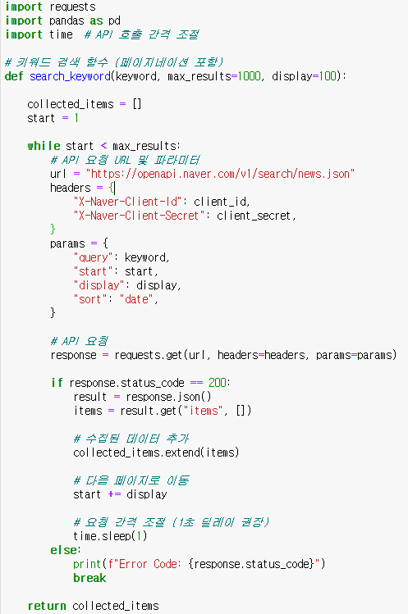
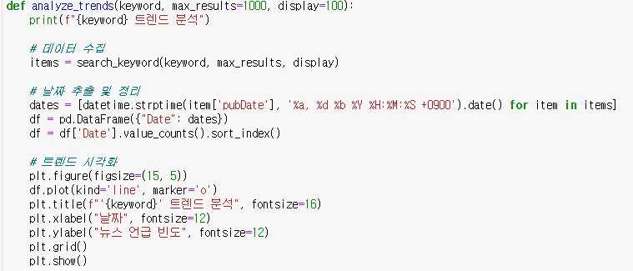
트렌드 파악 : 날짜 당 검색 횟수

Slide 6
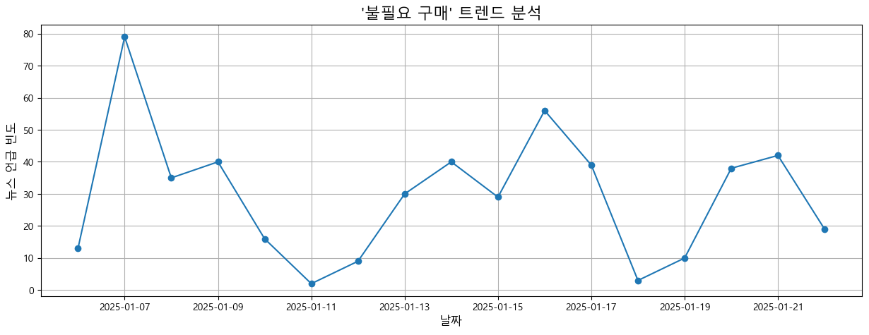
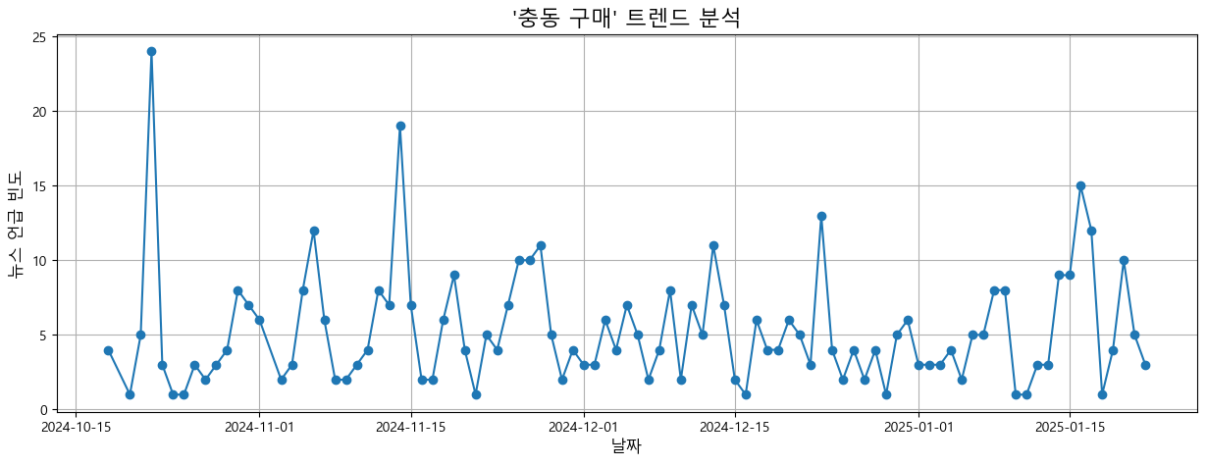

Slide 7
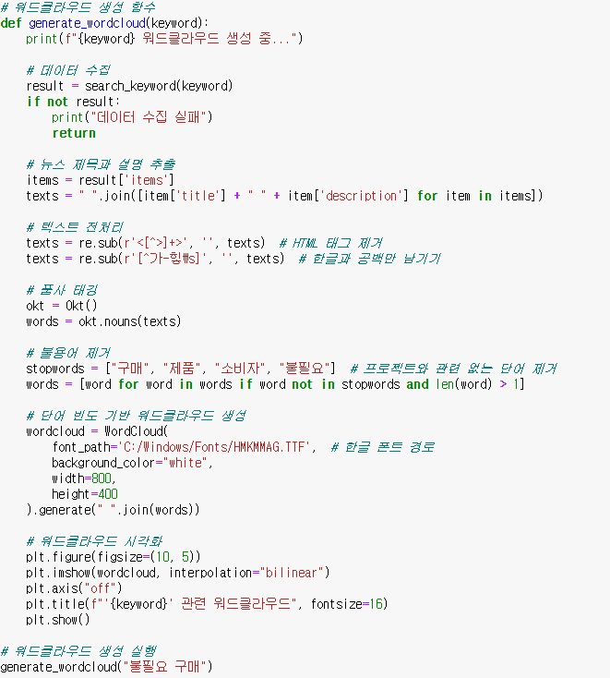
워드 클라우드
생성

Slide 8
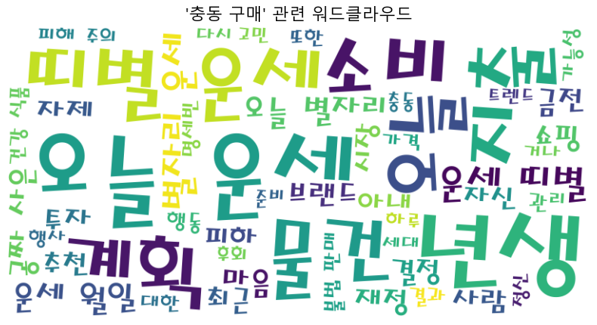
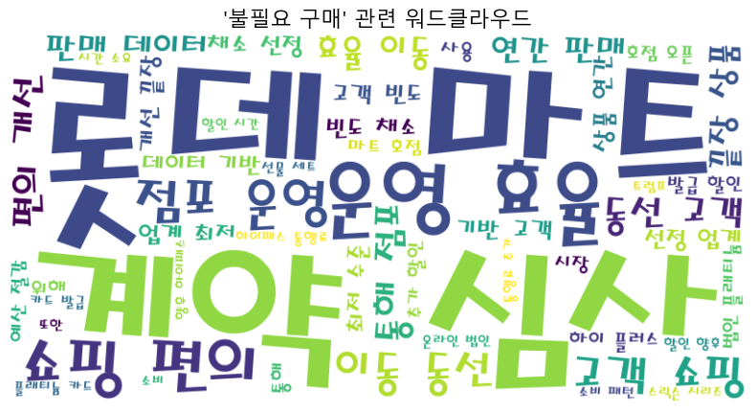

Slide 9
주제 소개
주제
특정 주문(상품)이 특정 소비자의 불필요 구매인지 여부를 예측하는 모델 설계
프로젝트 목적
고객이 장바구니에 추가한 상품 중 불필요한 구매(낮은 재구매율/사용성 부족 상품)를 탐지.
기업 측면: 비용 절감 및 추천 효율성 향상.
고객 측면: 맞춤형 쇼핑 경험 제공.

Slide 10
불필요 구매의 정의
고객의 관점에서 불필요 구매:
구매 후 사용하지 않거나, 실질적으로 필요하지 않은 제품.
예) 충동 구매로 장바구니에 넣었으나 후회하는 제품.
잘못된 추천으로 인해 구매했으나 개인의 실제 취향과 맞지 않는 제품.
기업의 관점에서 불필요 구매:
높은 반품율을 유발하거나 고객 만족도를 저하시키는 구매.
추천 시스템의 과도한 마케팅으로 구매된, 사용되지 않는 제품.

Slide 11
AI 모델 활용
DNN 기반 예측 모델을 통해 불필요 구매를 식별.
고객 정보, 제품 정보, 고객-제품 조합 정보 활용.
기업 : 반품율 감소, 운영 효율성 개선.
소비자 : 구매 최적화, 만족도 향상.
기대효과

Slide 12
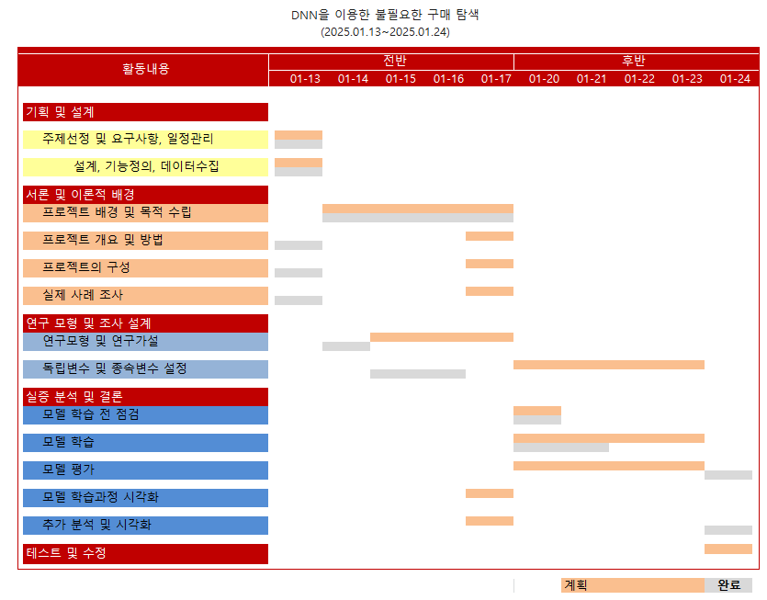
일정

Slide 13
개발환경
Os : Windows 10 Pro
Language : Python 3.10.9
IDE : Anaconda jupyter notebook
OpenSource :
Numpy-1.23.5, Pandas, Matplotlib
Sklearn, Tensorflow-2.10.0, Okt, Requests

Slide 14
본론 Main body of project

Slide 15
데이터셋 소개
Instacart 데이터셋
Instacart는 온라인 장바구니 데이터를 제공함으로써, 고객 구매 행동을 분석하기에 적합한 데이터셋.
주요 데이터: 고객, 주문, 제품, 카테고리 정보 등.
Instacart 데이터셋 구성
orders.csv : 고객 주문 정보(주문 시간, 고객 ID, 재주문 여부 등).
‘user_id’의 ‘order_number’가 1일 때, ‘days_since_prior_order’ 컬럼에 결측치 존재
order_products_prior.csv : 이전 주문의 상세 정보(주문 내 각 제품).
products.csv : 제품 ID와 이름 정보.
aisles.csv : 제품이 속한 세부 통로 정보.
departments.csv : 제품의 대분류(예: 유제품, 과일 등).

Slide 16
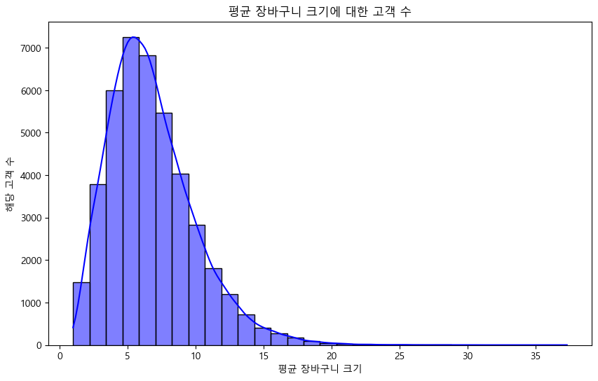
Instacart 데이터셋 시각화
고객별 평균
장바구니 크기

Slide 17
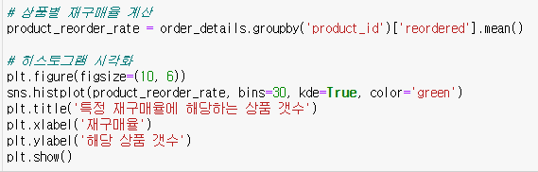
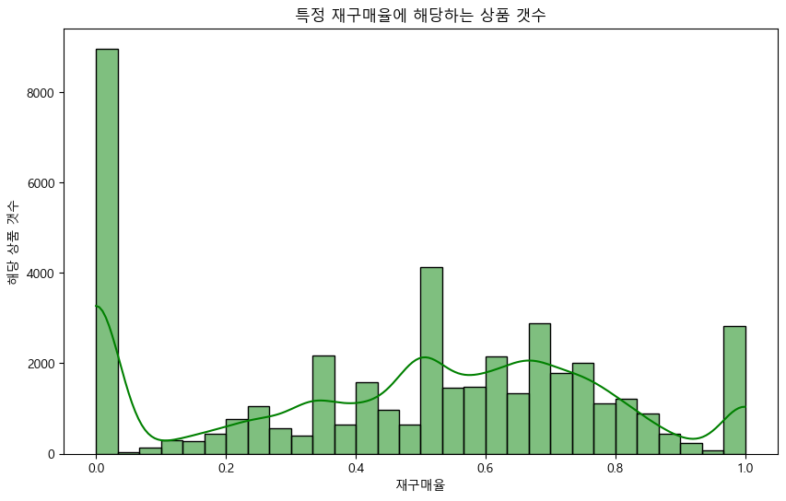
특정 재구매율에 해당하는 상품 갯수

Slide 18
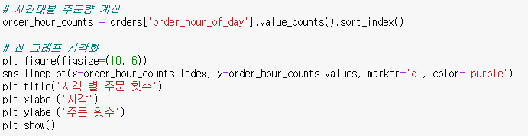
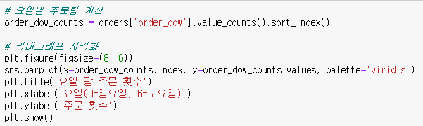
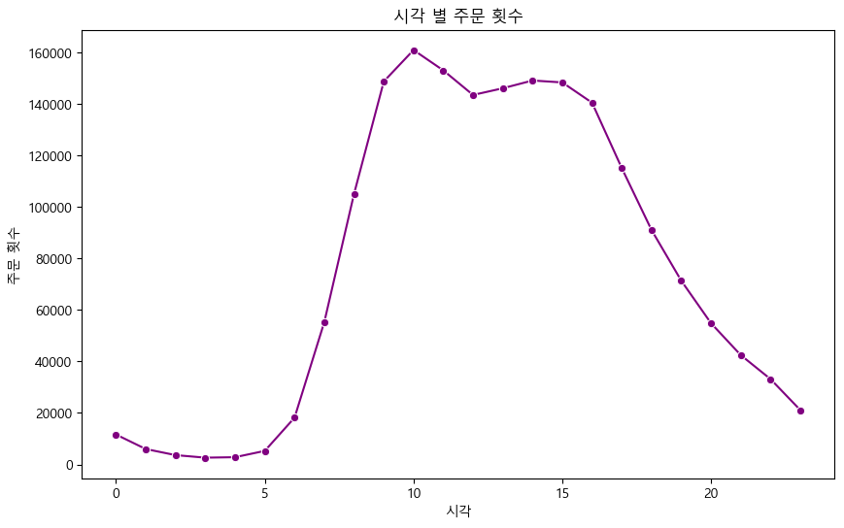
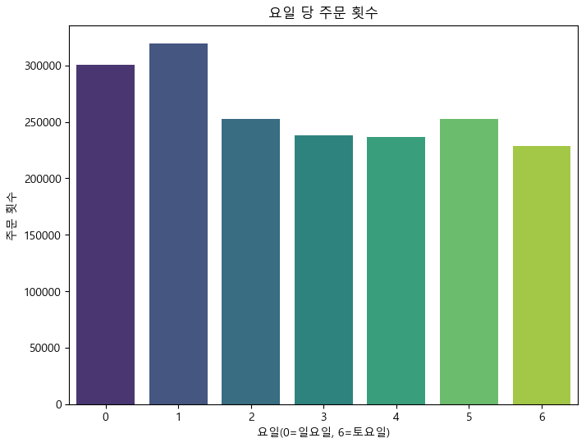
요일 당 주문량
시간대 별 주문량

Slide 19
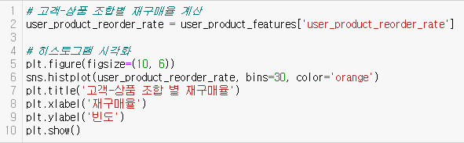
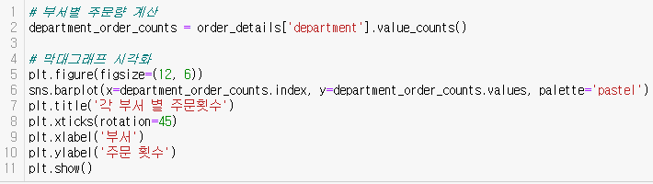
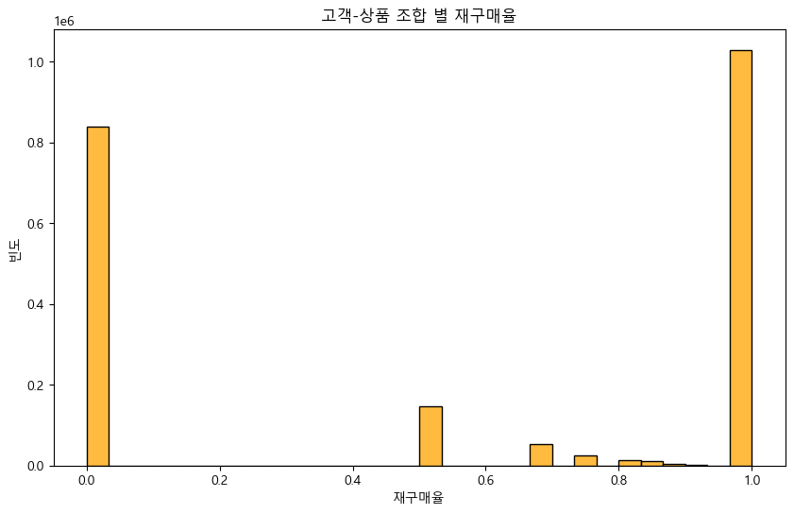
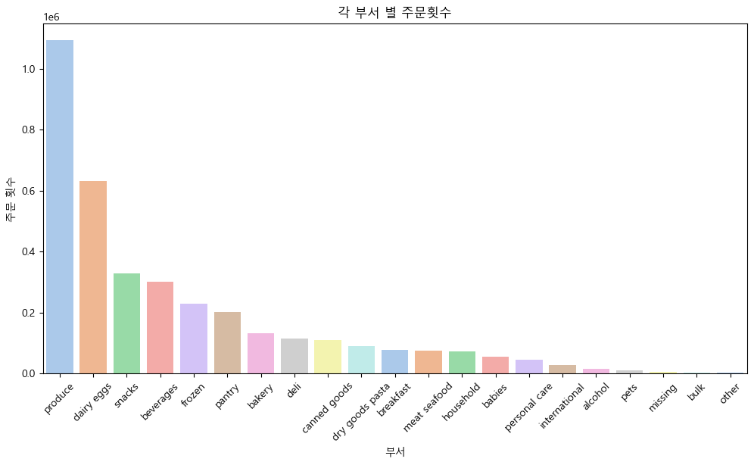
고객-상품 조합 별 재구매율
상품 부서 별 주문량

Slide 20
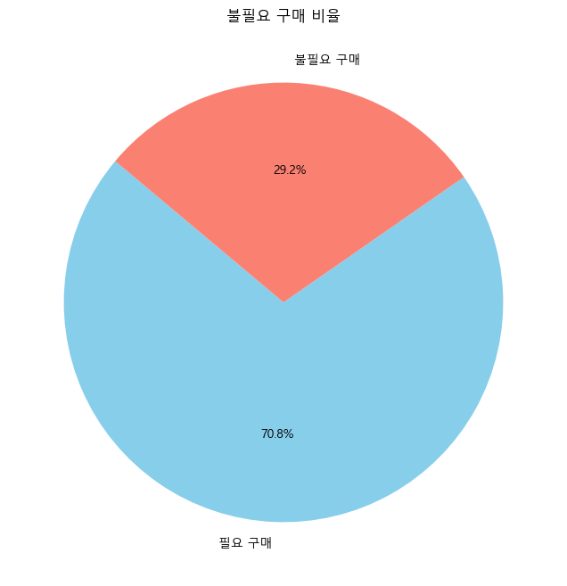
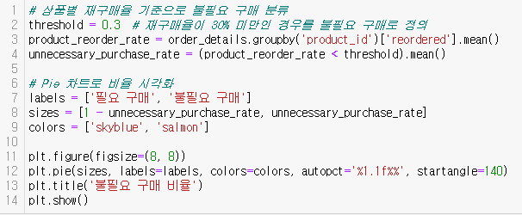
불필요한 구매의 비율

Slide 21
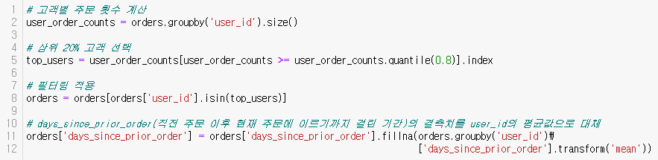
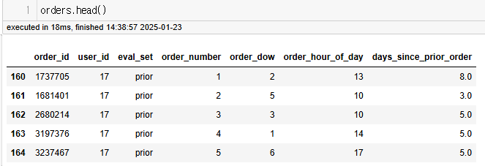
데이터 병합 및 정제 과정
Orders 데이터가 너무 커
총 구매횟수 상위 20퍼센트의 고객만 추출한 후
‘days_since_prior_order’ 컬럼의 결측치를 해당 행 user_id의 평균값으로 대체

Slide 22

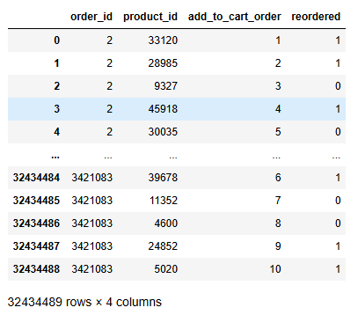
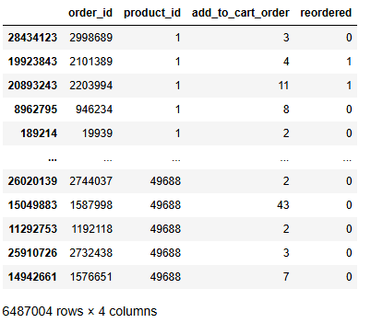
Order_products
Product_id를 기준으로 20% 층화추출

Slide 23
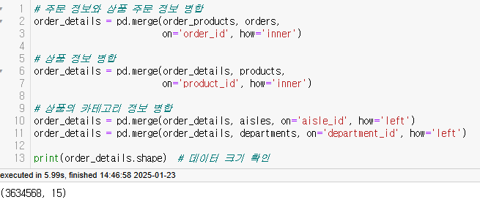
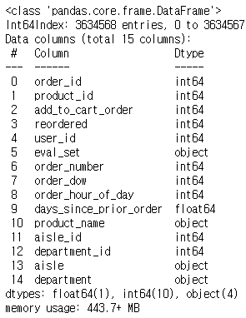
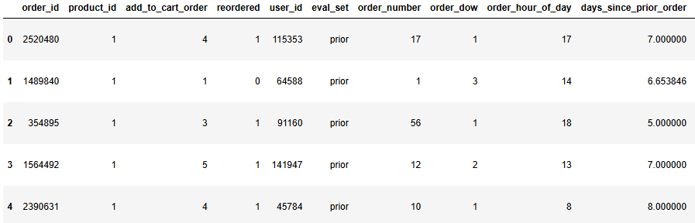
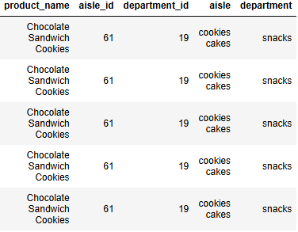
주문 정보와 상품 주문 정보를 병합해 Order_details
데이터를 생성.
정제 과정이 있었기에 공통되지 않은 주문이 있을 수 있으므로,
Merge함수의 how 파라미터의 값을 ‘inner’로 적용.
Order_details

Slide 24
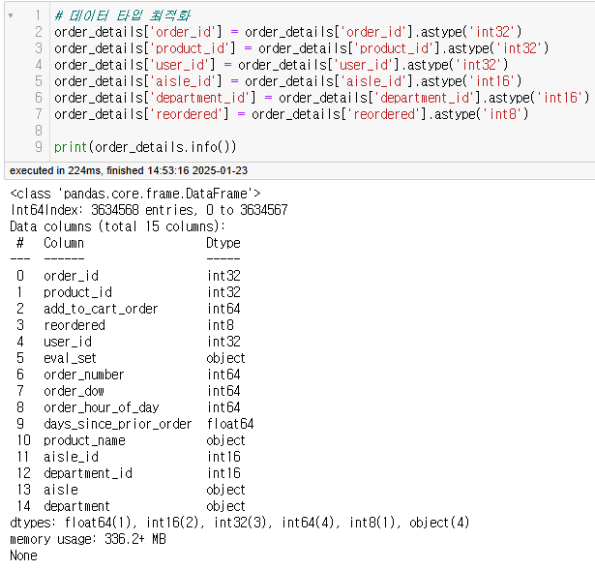
Order_details의 메모리 사용량이 너무 크기 때문에
각 컬럼의 Dtype을 변경하여 메모리 사용량을 줄임.

Slide 25
예상 독립변수는,
고객 별 구매패턴 데이터
상품 별 구매패턴 데이터
고객의 총 주문수
고객의 총 상품구매 수
고객의 재주문률
고객의 평균 장바구니 크기
상품의 총 주문량
상품당 재주문률
상품이 장바구니에 들어간 순서 평균
고객-상품 별 구매패턴 데이터
특정 고객의 특정 상품 총 주문 수
특정 고객의 특정 상품 재 주문률
특정 고객의 특정 상품 재주문 평균 기간

Slide 26
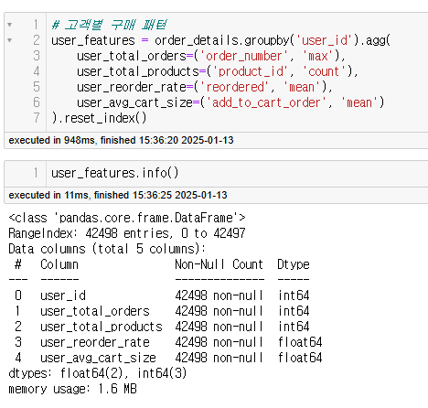
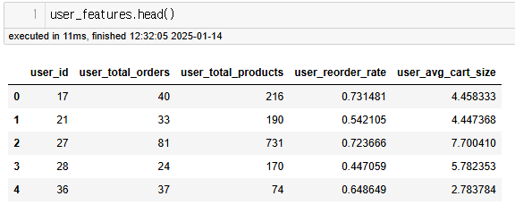
고객 별 구매패턴 데이터 정제
독립변수에 들어갈,
고객의 총 주문수
고객의 총 상품구매 수
고객의 재주문률
고객의 평균 장바구니 크기

Slide 27
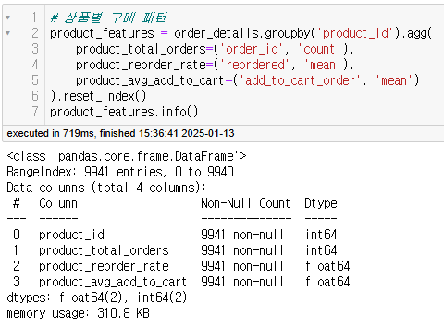
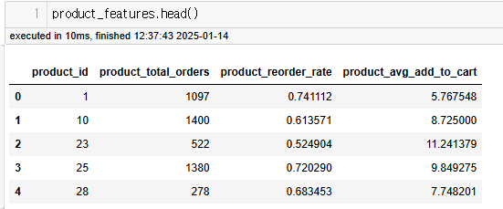
상품 별 구매 패턴 데이터
독립변수에 들어갈,
상품의 총 주문량
상품당 재주문률
상품이 장바구니에 들어간 순서 평균

Slide 28
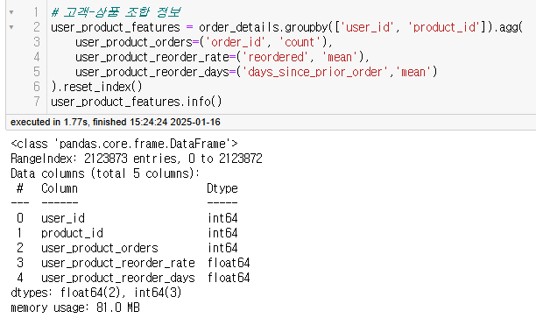
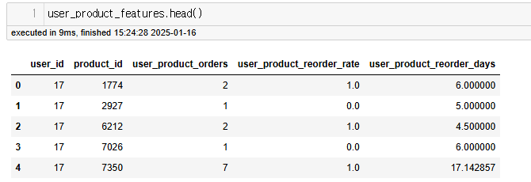
고객-상품 조합 정보
고객-상품 모두에 대한 정보인
독립변수,
특정 고객의 특정 상품 총 주문 수
특정 고객의 특정 상품 재 주문률
특정 고객의 특정 상품 재주문 주기 평균

Slide 29
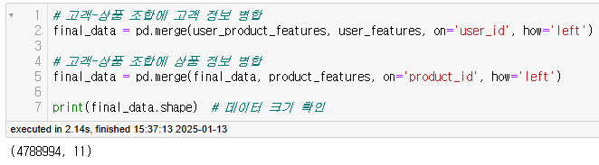
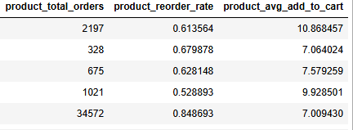
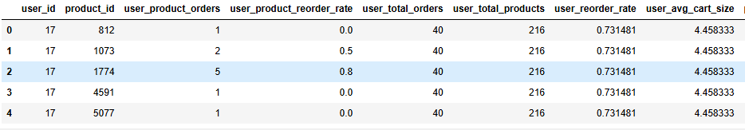
최종 데이터 셋
최종 데이터셋을 구현하기 위해
고객 – 상품 데이터셋에 고객 데이터 정보를 병합
고객 – 상품 데이터셋에 상품 데이터 정보를 병합

Slide 30
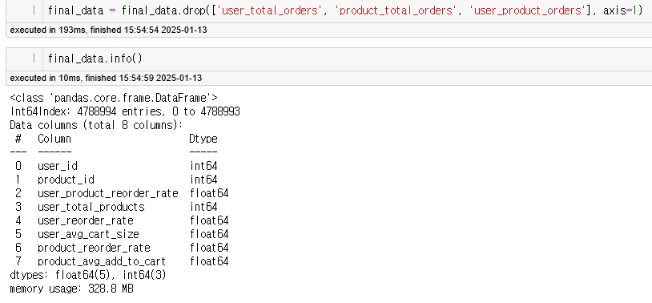
학습 중 유사한 독립변수 충돌 방지
User_total_orders : 고객 총 주문 수
Product_total_orders : 상품 총 주문 수
User_product_orders : 특정 고객의 특정 상품에 대한 총 주문 수
컬럼을 제거

Slide 31
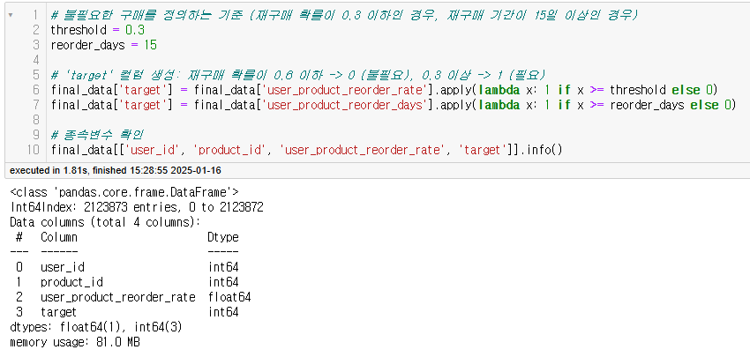
최종 종속변수 선정
불필요한 구매인 상품엔 0, 필요한 구매인 상품인 1을 할당
재구매율이 높고, 재구매 주기가 짧은 상품은 필요할 가능성이 높으므로 1을 할당.
그 외의 상품은 불필요한 구매일 가능성이 높으므로 0을 할당한다.

Slide 32
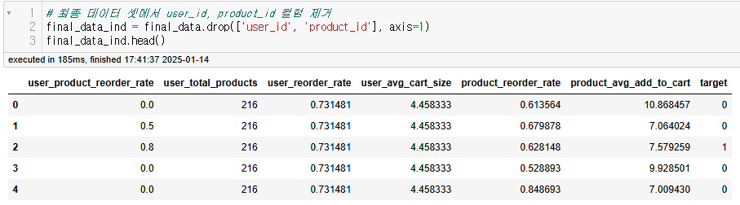
최종 데이터 셋에서 user_id, product_id 컬럼 제거
user_id, product_id 컬럼은 학습에 필요없고,
과적합 문제를 낳을 우려가 있으니 제거

Slide 33
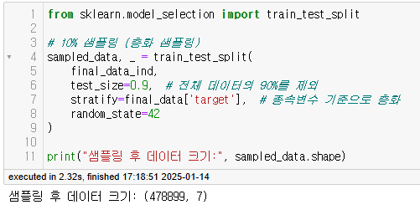
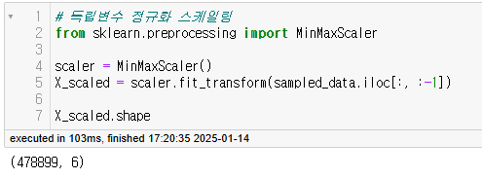
학습하기에 데이터가 너무 많아 train_test_split 함수를 통해 종속변수 기준 10% 비율으로 층화추출후 독립변수 정규화 스케일링 작업

Slide 34
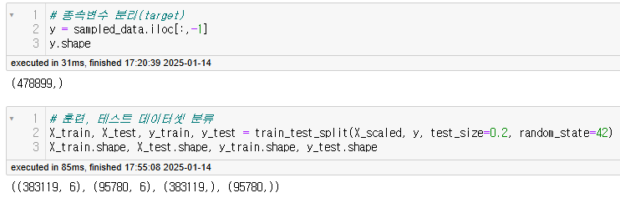
종속변수 분리 후, 훈련, 테스트 데이터셋 분류

Slide 35
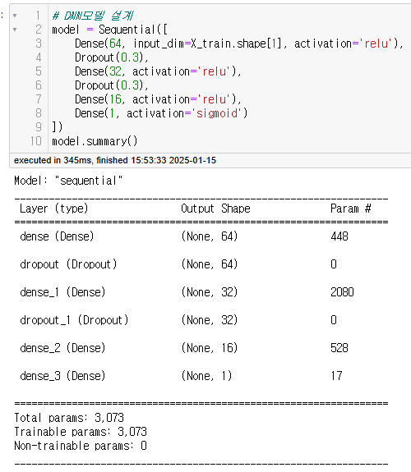
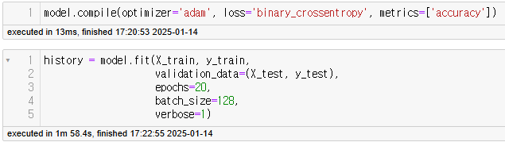
DNN모델 설계

Slide 36
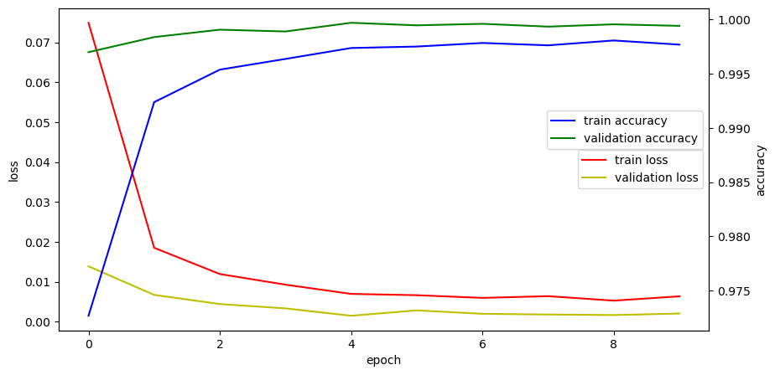
모델 학습과정 시각화
- 학습횟수에 대한 정확도, 로스

Slide 37
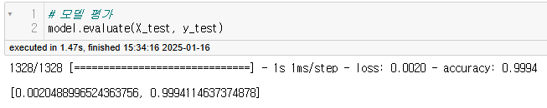
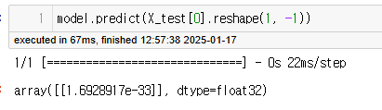
모델 평가, 예측하기

Slide 38
결론 Conclusion of project

Slide 39
연구의 결과 및 시사점
불필요 구매 탐지 모델 개발
Instacart 데이터와 딥러닝(DNN)을 활용해 구매 데이터를 분석하고,
불필요 구매를 탐지하는 모델 설계 및 학습.
결과적으로, 재구매율 0.3 이하, 구매 주기 기준으로 불필요 구매 여부를
분류하는 시스템 구축.

Slide 40
시사점
실제 비즈니스에 기여
불필요 구매 탐지 모델을 활용해 재고 관리, 마케팅 비용 절감 및 고객 경험 향상을
기대할 수 있음.
소비자의 구매 패턴과 행동을 좀 더 세밀히 분석하여, 고객의 니즈와 불만족 요인을
파악할 수 있음.
고객이 자주 구매하지 않는 상품의 특성과 관련 요소를 시각화함으로써, 상품 개발 및
개선에 활용 가능.

Slide 41
연구 한계
데이터의 한계
Instacart 데이터셋은 특정 플랫폼의 사용자 데이터에 한정되어 있어 일반화가 어려움.
모델 설계의 제한
불필요 구매의 정의가 재구매율(0.3 이하)과 구매 주기에 기반해 설정되어, 개인화된 기준 반영이 부족.
데이터 전처리 과정에서 메모리 한계로 인해 샘플링을 사용, 원본 데이터의 전체 특성을 반영하지
못할 가능성이 높음.

Slide 42
향후 연구방향
실제 환경 적용 및 검증
기업에서 실제 고객 데이터를 이용한 실시간 모델 검증
웹 크롤링을 활용한 데이터셋 보완
모델이 탐지한 불필요 구매에 대한 고객 반응을 모니터링하고, 개선 방안 도출.
비용-효과 분석
불필요 구매 탐지를 통해 절감된 비용과 고객 만족도 향상 효과를 정량적으로 평가.

Slide 43
참고 문헌 및 데이터 출처
Instacart 데이터 셋
Kaggle : https://www.kaggle.com/competitions/instacart-market-basket-analysis/overview

